Slide 1
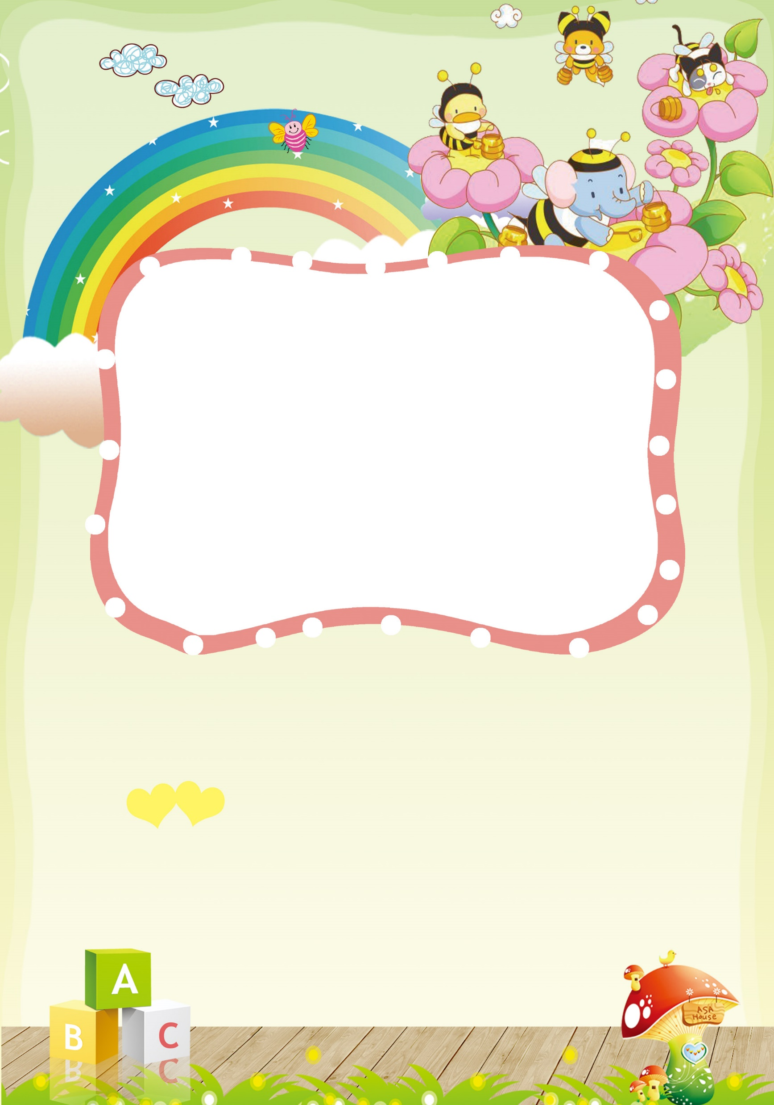


Chào mừng các em đến với tiết Tiếng Việt - Lớp 2
Bản quyền thuộc về: FB Hương Thảo - https://www.facebook.com/huongthaoGADT/
Chào mừng các em đến với tiết Tiếng Việt – Bài 14 - Tuần 7
Notes:
Bài giảng thiết kế bởi: Hương Thảo - tranthao121006@gmail.com

Slide 2



Ôn và khởi động (Xe bus yêu thương)
Notes:
Bài giảng thiết kế bởi: Hương Thảo - tranthao121006@gmail.com

Slide 3



Bài Yêu lắm trường em đã học, có mấy khổ thơ
A. 4
B. 2
C. 3

Slide 4


Em yêu mái trường
Có hàng.... mát
A. bàng
B. tre
C. cây

Slide 5


Vào mùa nào, các em không phải đến trường?
A. mùa thu
B. mùa đông
C. mùa hè

Slide 7


Bài 14: Em học vẽ
  Tiết 4

Slide 8


Luyện tập

Slide 9

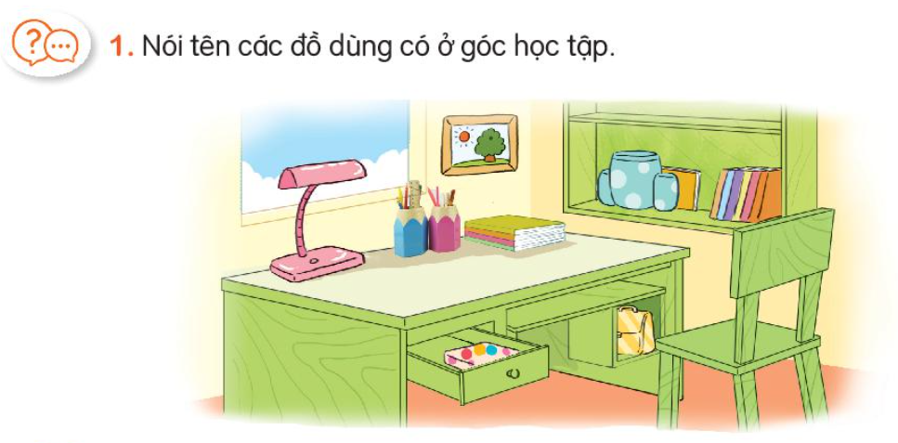
Cái giá sách
Cái cốc
sách
Cái đèn bàn
bút
Chiếc cặp sách
Cái bàn
Cái ghế

Slide 10
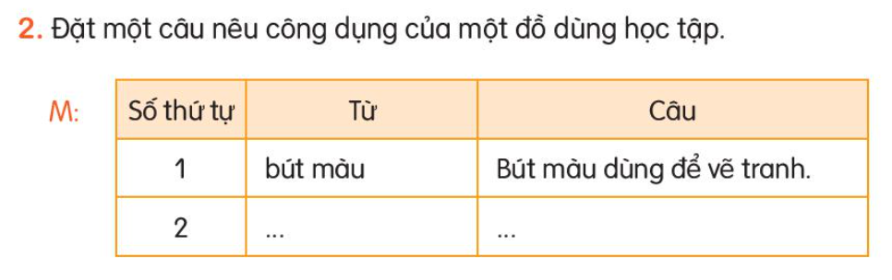
đèn học
Đèn học dùng để chiếu sáng.

Slide 11
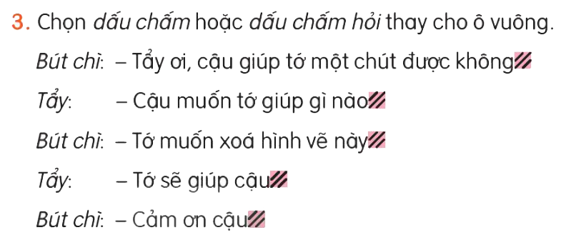
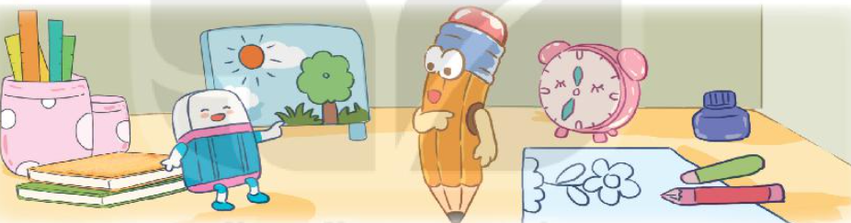
?
?
.
.
.

Slide 12


















Hẹn gặp lại các bạn ở bài sau nhé
Notes:
Bài giảng thiết kế bởi: Hương Thảo - tranthao121006@gmail.com

